Slide 1
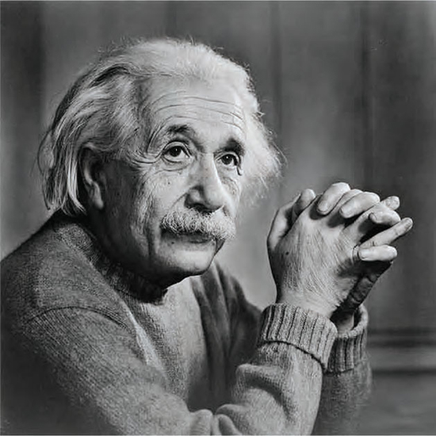
지혜를 얻는 방법이란?
“지혜는 학교에서 배우는 것이 아니라 평생 노력해 얻는 것이다.”
“Wisdom is not a product of schooling, but of the life- long attempt to
acquire it.”
알버트 아인슈타인(Albert Einstein, 1879~1955)
: 1921년 노벨물리학상 수상
: 1916년 일반상대성이론 발표

